Slide 1
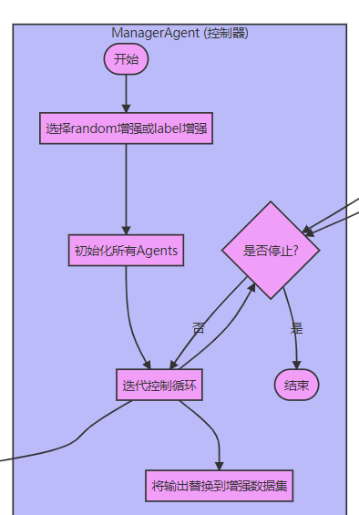
根据人为输入，确定为random增强或label增强
初始化所有agent，并且确定增强目标
将每轮迭代输出的数据集输入到增强后的数据集

Slide 2
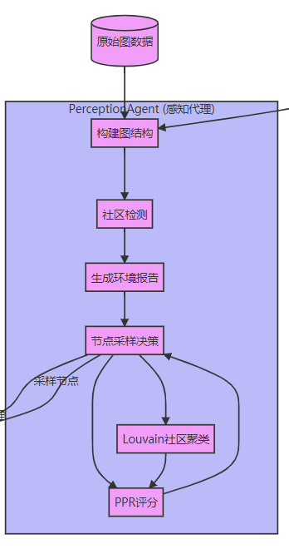
根据json文件构建图结构
对图结构进行Louvain 社区划分
让大语言模型选择节点较少的社区作为起始社区，进行PPR分数生成。（取以该社区每个节点为起点的PPR分数的均值）
在top 10%的节点里，随机采样待增强节点id。
生成初始环境状态报告——存储为初始环境状态

Slide 3
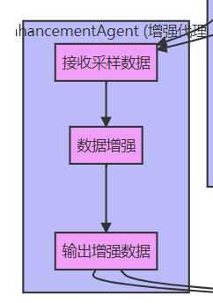
接收采样数据
理解图结构和增强任务（通过prompt工程实现）
进行图数据增强

Slide 4
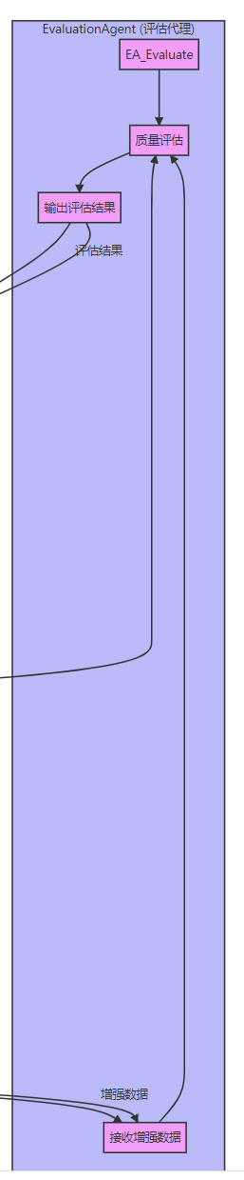
接收来自增强agent的增强数据
接收来自环境感知agent的感知数据
调用环境感知agent，进行环境感知抽取，得到当前环境状态报告
agent接收内容——当前环境状态报告，初始环境状态报告
判断是否收敛

Slide 5
现阶段问题
transfer的必要性——使用大语言模型将text从长文本降至指定长度。
生成新数据、传统数据增强(llm for RGNN, graph edit)、大语言模型
baseline选择——GraphSmote、GAuG、大语言模型baseline。
大语言模型baseline：随机选择数据让大语言模型增强。
实验细分——数据增强实验、few-shot实验。
下一步策略——当前大语言模型验证时未对输出进行修改（即对输出进行质量判断，是否需要增加这一步骤[time costing])
绘图

